Slide 1
1주차 진행 공유
시험 벼락치기 스케줄러
시험기간 대학생을 위한 수면·카페인 스케줄 최적화 도구
N110_안정연

Slide 2

문제 정의
왜 이 프로젝트를 시작했나
핵심 문제
상황
1
언제 자고, 언제 일어나고, 카페인을 얼마나 마셔야 할지
과학적 근거 없이 직관에만 의존
시험기간이 되면 대학생 대부분은 벼락치기를 하고,
수면·카페인 섭취를 순전히 감과 스트레스에 의존해 조절한다.
2
그 결과 수면 부족 누적·위장 장애·시험 당일
컨디션 저하라는 역효과 발생
나의 경험
3
시험이 하루가 아니라 일주일 내내 겹치는데,
"오늘 밤"만 생각하고 시험 기간 전체 배분은 못 함
스트레스로 매운 음식·결식 반복
→ 카페인 과다 섭취 → 수면 부족 → 위염
정작 시험 당일엔 컨디션 저하로 죽만 먹는 경험
4
일부 학생의 특수 상황이 아니라,
시험 있는 대학생이라면 학기마다 겪는 보편적 문제
시험 여러 개가 겹치는 "시험 주간" 전체를 놓고 컨디션을 배분해주는 기능

Slide 3
로드맵
프로젝트 로드맵 (4주)
1주차
2주차
3주차
4주차
아이디어 검증 및 문제 정의
졸음·각성 리듬 계산 공식 구현
화면에 계산 기능 실제 연결
추가 기능 (여유 시)
기획서 작성 (v1 → v2)
카페인 효과 계산 방식 만들기
그래프로 결과 보여주기
전체 테스트 · 버그 수정
디자인 문서·스킬 설정
카페인 안전량 체크 기능
서버 · DB 데이터 연동
발표 자료 · 데모 준비
프로토타입 제작 → React 이식
시험 여러 개 한번에 고려하기
진행 중
다음 순서
예정
예정
설계 과정: 아이디어 검증 → 전공 지식(수면과학 논문) 기반 설계 → 시나리오·기획서 완성 → 4주 개발

Slide 4
1주차 · 진행 상황
이번 주 진행 상황 (7/6 ~ 7/9)
7/6 (월)
React 개발 환경 설정
프로토타입 인터페이스 레이아웃 디자인 착수
7/7 (화)
exam-cram-scheduler 와이어프레임 프로토타입 제작
기획서 초안 작성
7/8 (수)
기획서(v2) 완성
HTML/CSS 프로토타입 5개 화면 완성 (prototype_v1)
GitHub Pages 자동 배포 워크플로 연결
7/9 (목)
서비스 기술 지도 · CLAUDE.md · 디자인 문서 정리
프로토타입 5개 화면을 React 앱으로 이식

Slide 5



기술 스택
서비스 기술 지도
FE — React
BE — Express
DB — Supabase (Postgres)
입력 폼·캘린더 UI, 각성도 그래프·타임라인 시각화,
계산 결과는 브라우저 localStorage에 저장
입력값을 Two-Process + UMP 모델로 계산하는 API,
음료별 카페인 함량 등 참고 데이터 제공 API
카페인 함량표·반감기·안전 섭취 한도 등
참고용 정적 데이터를 저장
핵심 기능 하나 — 계산하기 요청 흐름
정보 입력 화면
"계산하기" 클릭
POST
/api/schedule/calculate
Two-Process+UMP
모델 계산
DB 참고 데이터
조회 (SELECT)
결과 화면
렌더링

Slide 6
디자인 시스템
디자인 — 컬러 & 타이포그래피
컬러 팔레트
타이포그래피 (Pretendard / Noto Sans KR)
brand
#9A5B28
주요 버튼 · 강조
display-num
28px / 800
"D-2 · 생화학"
brand-strong
#7A4720
진한 강조 텍스트
headline
19px / 800
"상황을 알려주세요"
brand-soft
#F1E0C9
연한 배경 · 아이콘 배경
section-head
15px / 700
"시험 일정"
ink-900
#201409
기본 텍스트
ink-600
#786A5C
보조 텍스트
row-title / row-sub
14.5px·12.5px
"세포생물학" / "월 09:00"
surface-muted
#F6F1E9
카드 배경
btn
14.5px / 700
"계산하기"
tag-sleep
#43290F
수면 아이콘/범례
여백 · 모서리 규칙
카드/차트 22px · 입력박스 16px · 필드 10px 라운드, 화면 좌우 24px 여백
tag-study
#B98A55
공부 아이콘/범례
tag-caffeine
#D99A3D
카페인 아이콘/범례

Slide 7
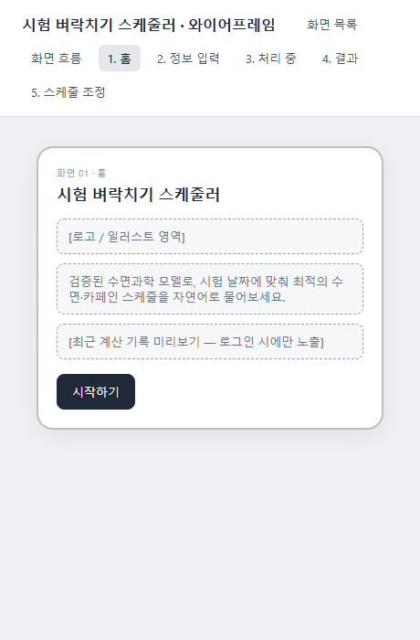
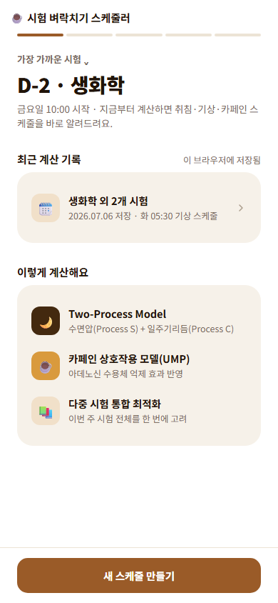
디자인 시스템
디자인 변화 — Before / After
Before · 초기 와이어프레임 (docs/screens/)
After · 현재 client/ 프로토타입 (실제 렌더링)
무엇이 바뀌었나: 회색 점선 placeholder → 브랜드 컬러(#9A5B28) 적용, 실제 아이콘·카드·둥근 모서리 컴포넌트로 구현

Slide 8
프론트엔드 구조
React 컴포넌트 & 폴더 구성
구현된 컴포넌트 — client/src/components
페이지 & 레이아웃 — client/src
client/src/components/
├─ Card/ (Card.tsx + .module.css)
├─ Row/
├─ Segmented/
├─ Switch/
├─ Slider/
├─ Button/
├─ Field/
├─ WarningBanner/
├─ BottomSheet/
├─ icons.tsx
└─ index.ts (모아서 export)
pages/ (Home·Input·Processing·Result·Adjust)
layouts/AppShell — 공통 화면 뼈대
styles/tokens.css — 디자인 토큰
react-router-dom으로 페이지 라우팅 연결
9개 컴포넌트 모두 PascalCase.tsx +
동일 이름 .module.css 짝으로 이미 구성됨
5개 페이지가 실제로 라우팅까지 연결된
동작하는 앱 (react-router-dom)

Slide 9

프로토타입 소개
홈 → 정보 입력 → 처리 중 → 결과 → 스케줄 조정, 5개 화면을 직접 눌러볼 수 있는 목업
배포된 프로토타입
https://dodeho.github.io/hub/
로컬 개발 서버
http://localhost:5173/

Slide 10



계산 엔진
어떻게 계산할까 — 모델 개념
졸음은 쌓인다 (Process S)
생체시계가 있다 (Process C)
카페인이 일시적으로 억제한다 (UMP)
깨어있는 시간이 길수록 졸음(수면압)이 쌓이고, 자는 동안 풀린다
하루 주기로 오르내리는 원래 정해진 각성 리듬이 따로 있다
카페인이 졸음 신호를 일시적으로 눌러줘서, 원하는 시각에 각성도를 끌어올릴 수 있다
결합하면: 졸음 + 생체리듬 + 카페인 효과를 합쳐서, "언제 자고 언제 카페인을 마셔야 시험 시작 시각에 각성도가 최고가 되는지"를 역산한다 (Borbély 1982 + Vital-Lopez 2024, UMP)
참고: Ramakrishnan et al. (2016), A Unified Model of Performance — https://pmc.ncbi.nlm.nih.gov/articles/PMC5020365/

Slide 11



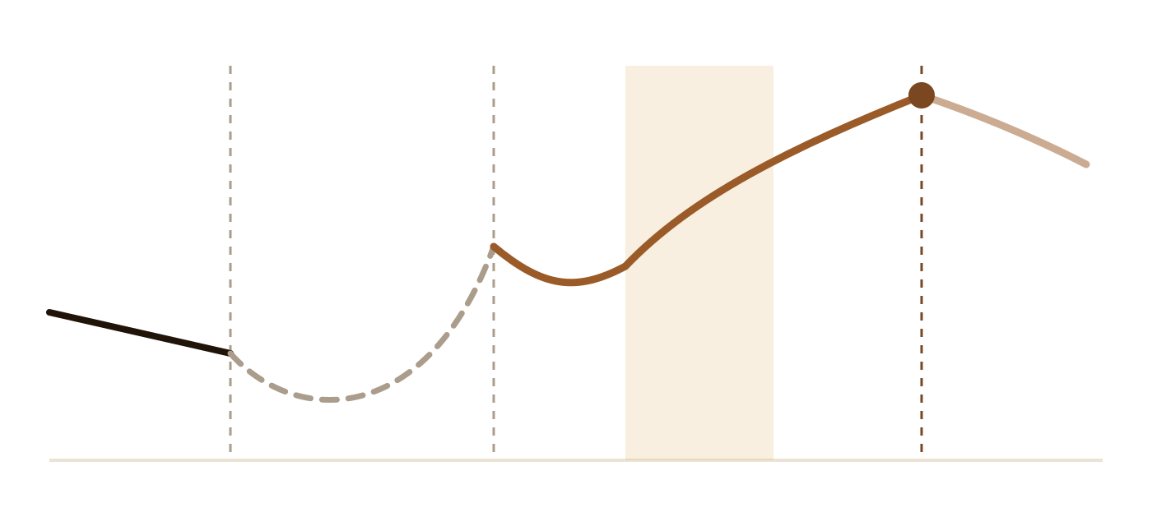
계산 엔진
어떻게 최적 스케줄을 찾을까 — 계산 과정 3단계
① 시간 그리드 만들기
② 후보마다 시뮬레이션
③ 최고점 스케줄 채택
오늘부터 마지막 시험까지 30분 단위로 쪼개,
깨어있기/잠자기 × 카페인 섭취/미섭취로 나눔
각 조합을 모델에 대입해 각성도 곡선을 계산,
시험 시각 각성도엔 가산점, 제약 위반엔 패널티
전수탐색이 아니라 후보를 반복 개선하는 국소 탐색,
점수가 가장 높은 조합을 추천 스케줄로 제공
예시: 이 과정을 거쳐 선택된 스케줄의 예측 각성도 곡선
깨어있는 동안 예측 각성도
수면 중 구간 (모델상 회복)
카페인 부스트 구간
정점 = 시험 시작 시각
취침
기상
시험시작

Slide 12


다음 단계 · 고민
가장 고민되는 것
코드를 완전히 이해하고 있을까
개인화까지 구현할 수 있을까
DB를 어떻게 설계해야 할지 모르겠다
비전공자라 도메인 지식이 없다 보니,
AI가 만들어준 코드를 결과물에 쫓겨
그대로 쓰는 느낌 — 원리를 제대로
이해하고 가는 게 맞을지 고민
지금은 집단 평균 파라미터로 계산하는데,
개인 데이터가 쌓이면 더 정확한 결과를
낼 수 있을지, 4주 안에 어디까지
손댈 수 있을지 감이 안 옴
FE(React)·BE(Express)는 정했는데,
Supabase에 실제로 어떤 테이블·
스키마를 둬야 할지 전혀 감이 안 옴

